Slide 1
Mit Weisheit das Leben gestalten
Heute: Aufrichtig leben- innerlich reifen
Notes:
Es geht um die Frage der Integrität und des Charaktert.
Doch bevor wir damit inhaltlich starten- noch ein kurzer Überblick über das gesamte Buch der Sprüche- in Form eines kleinen Filmchens.
Das hilft, bestimmte Aussagen besser zu verstehen oder einzuordnen.

Slide 2
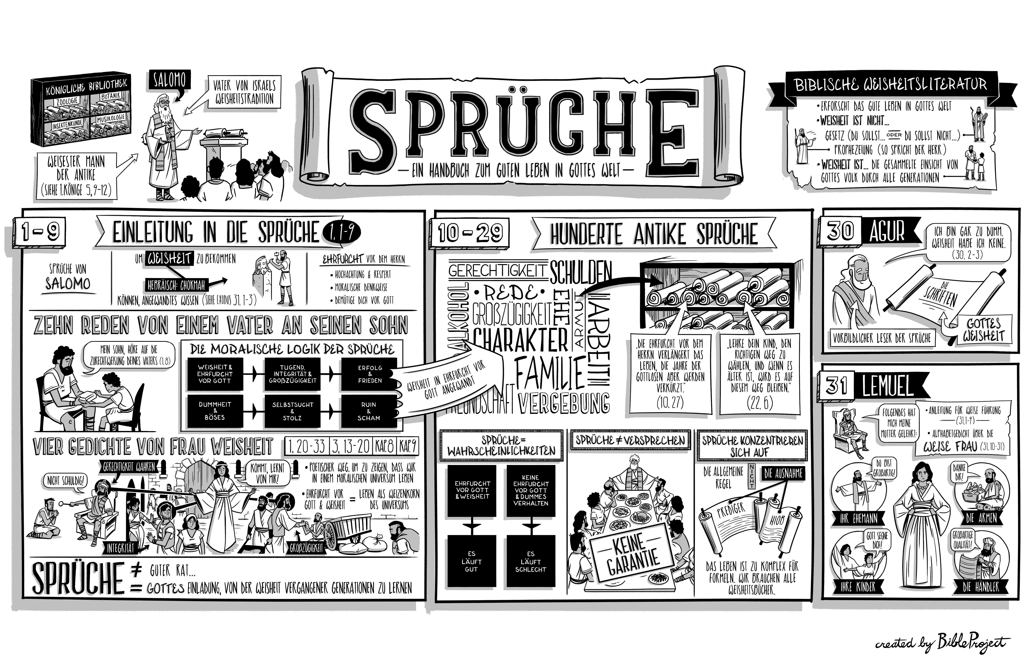
Notes:
Bibel Projket – kostenfrei für Hauskreis, Gemeinde, Kleingruppe
Neben der Übersicht einzelner Bücher gibt es auch Themen, die so aufgemacht sind.
Gute Einstiege in Kurzform.

Slide 3
Aufrichtig leben – innerlich reifen
Integrität und Charakter
Suche die Wahrheit und gib sie niemals preis; und bemühe dich um Weisheit, Einsicht und Selbstbeherrschung
Spr 23: 23
Eisen schärft Eisen, ebenso schärft ein Mensch einen anderen
Spr 27: 17
Die Menschen fürchten ist eine gefährliche Falle, wer aber auf den Herrn vertraut, lebt unter seinem Schutz.
Spr 29: 25
Charakter ist, was du tust, wenn Du unbeobachtet bist.
Charakter ist – aus Gewohnheit das Richtige zu tun.
„Wie soll ich glauben, was du sagst, wenn ich sehe, was du tust?“
Manchmal will ich Menschen so behandeln, wie sie mich behandeln. Aber ich kann nicht, weil das nicht mein Charakter ist.
Notes:
Heute Abend also: Integriät und Charakter
Ob das wahr ist, was wir sagen, beurteilt eine skeptische Welt danach, ob wir auch entsprechend handeln.
Es werden auf verschiedenen Ebenen so viele Versprechen gemacht, dass Menschen abwinken und sagen…das wollen wir erst mal sehen.
Die Fähigkeit, angesichts des Dringenden zu erkennen, was das Wichtigste ist und dies dann auch zu tun.

Slide 4
Die biblische Herausforderung
Mt 5: 37 Euer JA sei ein JA
Mt 15: 8 Mit euren Lippen….aber euer Herz …
Gal 6: 15 Was wirklich zählt
Ps 25+26 Gebet um Integrität
Ps 101 heilige Absicht- Gott wohlgefällig leben
1 Kor 9: 27 Übereinstimmung meines Lebens
1 Tim 3: 2 Merkmale geistlich reifer Menschen
Notes:
Euer Ja, sei ein Ja. Welche Dinge gelten? Auch in unserem ganz persönlichen Umfeld? Z.B. gegenüber den Kindern? Kollegen? Ehefrau?

Slide 5
Ps 15 - Charakterbeschreibung
Sie leben aufrichtig
Sie sind gerecht
Sie sagen die Wahrheit
Sie reden nicht schlecht
Sie tun nichts, was anderen schadet
Sie stellen sich auf die Seite des Rechts
Sie halten ihr Wort
Sie nutzen Menschen nicht zu ihrem Vorteil aus
Notes:
Hier ist neben anderen ein Psalm, der einen Menschen beschreibt, an dem Gott Freude hat, die in besonderer Weise eingeladen sind in Gottes Gegenwart zu kommen. Also auch wie Gott wohlgefälliges Handeln aussieht.
Wie wird man zu solch einem Menschen?
Ist noch Luft nach oben?
Vers 2 vorbildliches Leben. Tadellos, in Lauterkeit meint im Licht der Sonne geprüft. Also ein Mensch dessen Tun, wenn es dem Licht ausgesetzt ist echt ist/ standhält 2 Kor 1,12 Paulus.
Nun hat es auch mit Gottes Absicht der Läuterung/Reinigung zu tun.

Slide 6
Integrität
C.S. Lewis Integrität bedeutet das Richtige zu tun, auch wenn niemand zusieht.
Definition Übereinstimmung zwischen eigenen Idealen und Werten mit der tatsächlichen Lebenspraxis
Volksmund: Innen und außen muss stimmig sein. „Nicht Wasser predigen und Wein trinken.“
Peter Strauch Buchtipp: Wer bin ich, wenn mich keiner sieht?
Notes:
Spr 12: Der Herr verabscheut die, die ihr Wort nicht halten, aber er hat Freude an denen, die es erfüllen.
Spr 20: 6 Viele Menschen behaupten, sie seien zuverlässig, aber wo findet man einen Menschen, der wirklich treu ist?
Integrität meint dann tatsächlich, dass ich echt bin, nicht mal so, mal anders, sondern vertrauenswürdig und nicht falsch. Man tut, was man sagt, weil es unserem inneren Wesen entspricht.- unserem natürlichen Verhalten.
Man nimmt fehlende Integrität am anderen schnell wahr. (beim Chef, Partner, Pastor….)
Für einen selbst liegt der eigene Mangel an Integrität oft im Dunkeln (Blinder Fleck)
Aber mein Mangel an Integrität - unaufrichtiges, unehrliches und unechtes Handeln wird meinen Dienst letztlich zerstören – unabhängig von der Größe meiner Begabung.
Es gibt wahnsinnig begabte Leute, deren Leben aber einfach chaotisch läuft und deren Dienst letztlich scheitert, nicht wegen mangelnder Fähigkeiten sondern weil sie den inneren Menschen aus den Augen verloren haben.
Meine Integrität wird durch meine (kleinen) Entscheidungen definiert!
Z.b. ehrlich zu sein, selbst wenn es mir Nachteile bringt.
Integrität richtet sich vor allem gegen unsere selbstsüchtigen Wünsche. Der scheinbare persönliche – kurzfristige Vorteil steht im Vordergrund Richtig wäre aber das ich langfristig gute Entscheidungen treffe.
Integrität bedeute, sich für das in Gottes Augen Richtige zu entscheiden. Überall und jederzeit.
Spr 28:6 Lieber Arm und ehrlich als reich und krumme Wege
Spr 11:1-3. Ehrlichkeit leitet den Aufrichtigen
Dan 3 : die Freunde am Ofen- der Schlüssel liegt nicht in dieser Situation.
Wenn wir ständig im Kleinen Kompromisse machen, werden wir es in größeren Dingen erst Recht.
Es beginnt mit der Hingabe das Richtige zu tun, unabhängig wie andere entscheiden.
Volle Terminkalender sagen noch nichts über die Qualität des inneren menschen aus. Wie z.b. unser wirkliches geistliches Leben aussieht.
Wenn bestimmte Strukturen unser geistliches Leben behindern, sollte ich dringend etwas daran ändern und nicht einfach nur mehr machen.

Slide 7
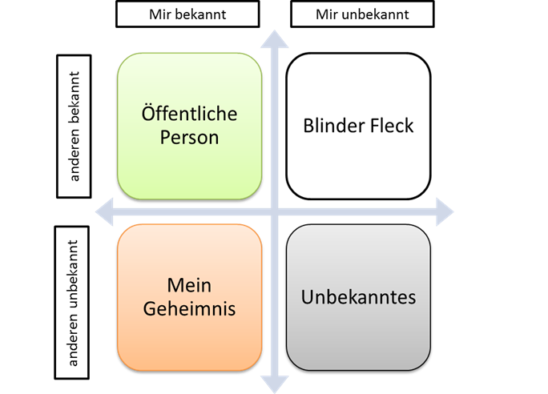
Das Johari Fenster
Quelle: Persönlichkeits- und Verhaltensmerkmale, 1955,
benannt nach den Sozialpsychologen Joseph Luft und Harry Ingham

Slide 8
Kompromisse unseres Lebens
- Gegen besseres Wissen „Eigentlich sollte man…“
- Begrenzt durch meine Ressourcen (ich würde gerne, aber…)
- Vereinbarungen im Miteinander (die Mehrheit hat entschieden..)
- Persönliche Grenzen (körperlich, geistig, materiell)
- Baustellen im Leben erkennen und „abarbeiten“
- Manchen ist ihre Bequemlichkeit mehr wert, als geistliche Reife.
Notes:
Wir alle kennen wahrscheinlich Situationen in unserem Leben, in den wir Kompromisse machen.
Kompromiss ganz unterschiedlicher Art.
Negativ und positiv.
Hier habe ich mal einige Spannungsfelder aufgelistet.
Diskrepanz zwischen dem was mir klar ist und dem, was ich schaffe zu leben.
Erst Folie anschauen, dann weiter
Gibt es eine Diskrepanz zwischen dem, was wir in den Augen anderer scheinen und auch gerne sein wollen, und dem Leben, das wir in Wirklichkeit führen, wenn uns keiner sieht?

Slide 9
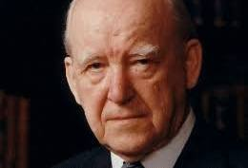
“Defekte Orthodoxie“ (M. Lloyd Jones)
(Rechtgläubigkeit)
Viel Kopfwissen – wenig Herzensveränderung
Keine Ausgewogenheit in Lehre und Leben
Zu viel Vertrauen in Programme – zu wenig Gegenwart Gottes
Zu viel Duldung von Sünde – zu wenig Reaktion gegenüber dem Reden Gottes
1899-1981 Prediger, Autor

Slide 10
Charakter
C - C= C. (Charisma – Charakter = Chaos)
Die Gründe für Konflikte in unseren Gemeinden sind überwiegend Charakterschwächen
C. Windler : “ Anforderungen an einen Mitarbeiter sind: Charakter, Charakter, Charakter- und zwar in dieser Reihenfolge!“
Alltagsbeispiel: Mit der Polizei im Rückspiegel können die meisten den Vorgaben entsprechend fahren- ohne Probleme. Was tun sie ohne das Bild im Rückspiegel?
Notes:
Studie Hort Buchholz: 1/3 Kompetenz - 2/3 Charakter
Warum bewundern wir Menschen wie Mutter Theresa oder Nelson Mandela. Nicht wegen ihres Reichtums, sondern wegen ihres Charakters.
Charakter ist unser eigentliches ERBE!

Slide 11
Forts. Charakter
Charakter ist der Wille, das von Gott definierte Richtige zu tun, gleichgültig, was es uns persönlich kostet.
  Andy Stanley in Kompromisslos leben
Der Erfolg meines Dienstes entscheidet sich nicht so sehr am Stil oder an der Technik, sondern vornehmlich am Charakter.
Dort, wo Defizite in unserem Charakter bestehen, bezahlen wir in der Regel mit unseren Beziehungen.
  Gesunde, langfristige Beziehungen sind oft ein Beweis für einen guten Charakter
Notes:
Einfluss bekommen wir nicht durch Position oder Macht/Titel, sondern nur durch Beziehung.
Wir können Leute für bestimmte Dinge bezahlen, nicht aber dafür, dass sie ihre Einstellung ändern. Das geschieht nur durch wirklichen Einfluss, indem uns jemand Zugang zu seinem Inneren schenkt. Menschen mit Charakter besitzen eine moralische Autorität – du folgst ihnen- freiwillig.
Es gibt Menschen, je besser du sie kennst, desto weniger willst du mit ihnen zu tun haben- und umgekehrt.

Slide 12
Wie formt sich unser Charakter?
Persönlichkeit unser Wesen
Werte/Prioritäten unser inneres Koordinatensystem
Erziehung unsere Prägung, die wir erlebt haben
Erfahrung unsere Erlebnisse, die uns formen
Menschen der Einfluss, dem wir „ausgeliefert“ sind
Charakter wird u.a. durch die Gemeinschaft geprägt, in der wir uns aufhalten.
Notes:
Werte : Wenn dich etwas aufregt, ist meistens einer deiner Werte verletzt worden. Bsp Pünktlichkeit
Gewohnheiten: gute muss man trainieren, schlechte braucht man nicht.
Spr 13: 20. Wer mit den Weisen umgeht …
Lebenskunst ist die Kunst, sich ein Umfeld zu schaffen, von dem man sich prägen lassen will,.

Slide 13
HANDELN
Fähigkeiten-
WAS ICH TUE
- Pflichten
WER ICH BIN
- Charaktermerkmale
Sichtbare
Welt
beeinflußt
Unsichtbare
Welt
WAS ICH GLAUBE
- Theologie
WIE ICH WACHSE
- Spiritualität
Herzens-
HALTUNG
Bonheoffer: Wenn du deine Seele nicht kontrollierst, werden deine Leidenschaften….dich (und andere) vom Weg abbringen.

Slide 14
Merkmale eines reifen Charakters
Verlässlichkeit im Wort und Verhalten Mt 5: 37
Wahrhaftigkeit Eph 4: 25
Versöhnungsbereitschaft Eph 4: 32
Güte und Freundlichkeit Phil 4: 5
Geduld und Ausdauer Hebr 10: 35
Selbstreflexion Mt 7:3ff
Dienstbereitschaft Phil 2: 3
Reif ist, wer wirklich liebt! Gott und seinen Nächsten!
Unterscheidungsvermögen von Gut und Böse Hebr 5
Weisheit und Einsicht, die Gottes Geist schenkt
Sein Leben fokussiert zu gestalten
Engagiertes Einbringen (Frucht)
Wachsende Gotteserkenntnis
Inneres Stehvermögen
Lebensfreude und wachsende Dankbarkeit

Slide 15
Merkmale eines unreifen Charakters
Mangelnde Entscheidungskraft
Äußerlichkeiten überwiegen
Leben im Mainstream
Wenig kritikfähig (beratungsresistent)
Kaum in der Lage Durststrecken zu überwinden
Orientierung an anderen
Kurzfristige Erfüllung von Wünschen
Keine Verantwortung übernehmen wollen
„Ein großer Teil unserer Gesellschaft besteht aus Volljährigen. Sie wachsen körperlich aber wenig mental und emotional.“
Thomas Härry
Meine persönliche Reife ist der wichtigste Beitrag für meine Gemeinde, für meine Familie, für mein Umfeld und mich selbst.

